Slide 1

Архитектуры процессорных систем
Лекция 10. Конвейерный процессор RISC-V
Цикл из 24 лекций о цифровой схемотехнике, способах построения и архитектуре компьютеров

Slide 2
План лекции
Кодирование инструкций RISC-V
Классификация микроархитектур
Синтез процессора с конвейерной микроархитектурой
Конфликты конвейера
Оценка производительности полученного процессора

Slide 3
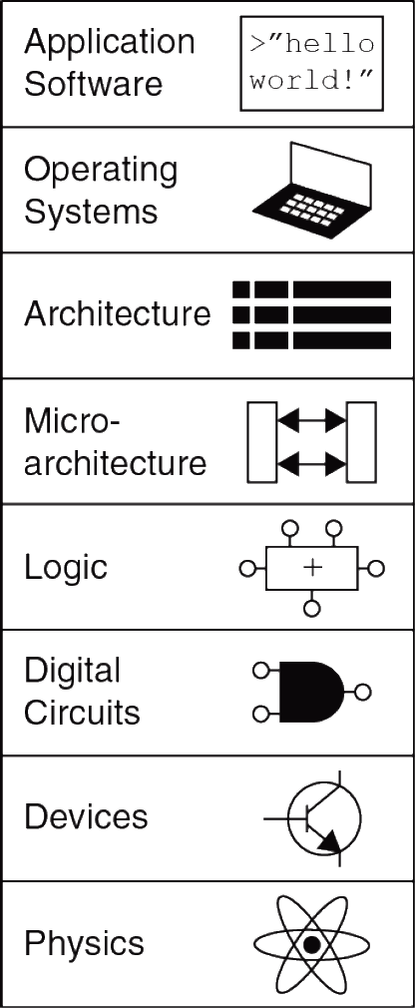

– абстрактная модель функциональных возможностей процессора (средства, которыми может пользоваться программист / функциональная организация)

Slide 4
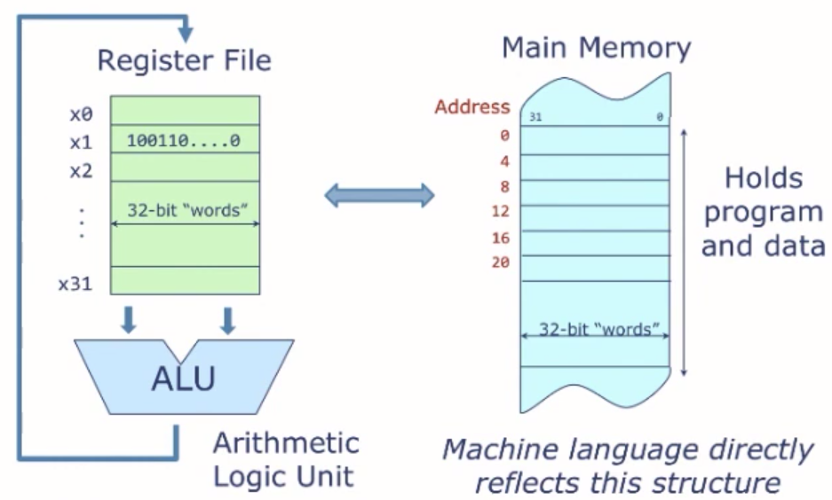
Особенности архитектуры RISC-V
Регистровый файл
32 регистра общего назначения
Каждый регистр 32 бита
x0 = 0
Память
Каждая ячейка памяти имеет ширину 32 бита (1 слово)
Память имеет побайтовую адресацию
Адреса соседних слов отличаются на 4
Адрес 32 бита
Может быть адресовано 2^32 байт или 2^30 слов

Slide 5
RISC-V инструкции
Вычислительные
Register-register op dest, src1, src2
Register-immediate op dest, src1, const
Загрузки и сохранения
lw dest, offset(base)
sw src, offset(base)
Управления
Безусловный переход jal label и jalr offset(base)
Условный переход comp src1, src2, label

Slide 6
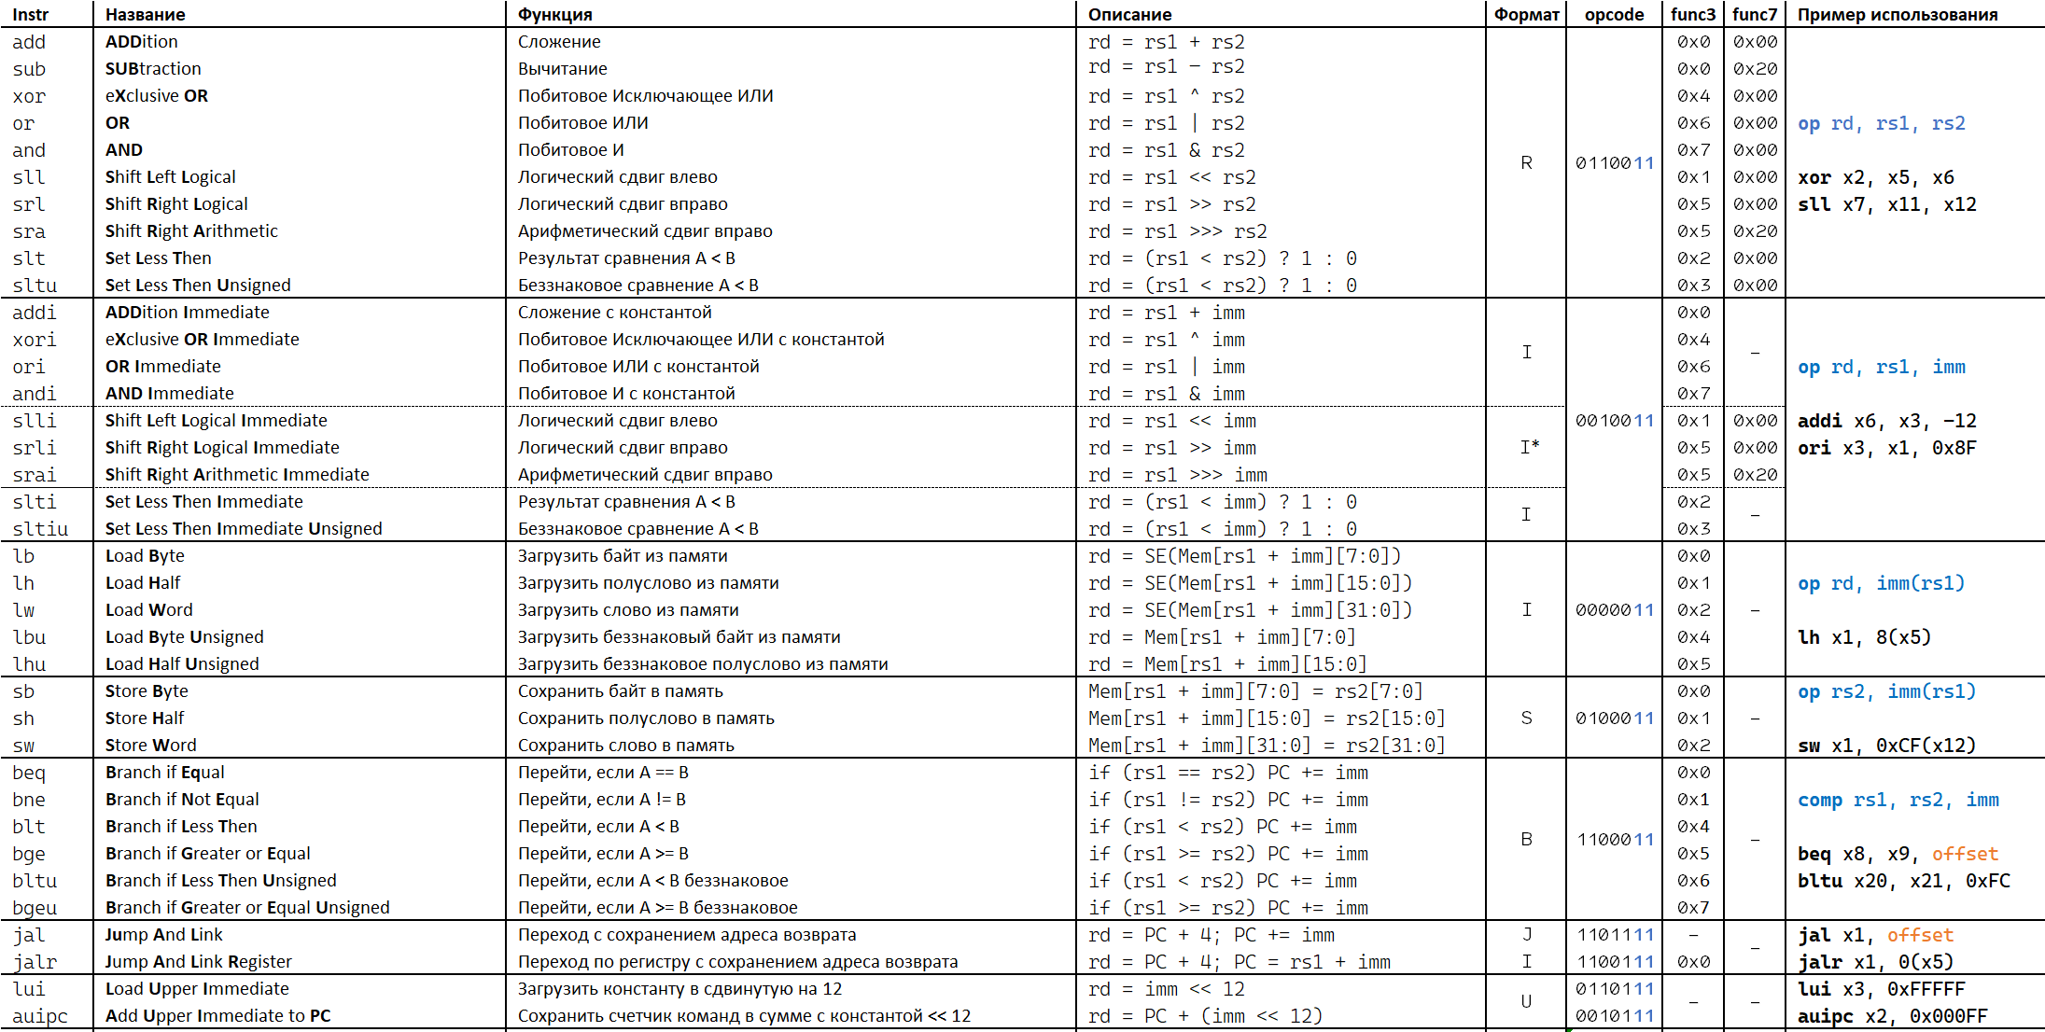

Slide 7
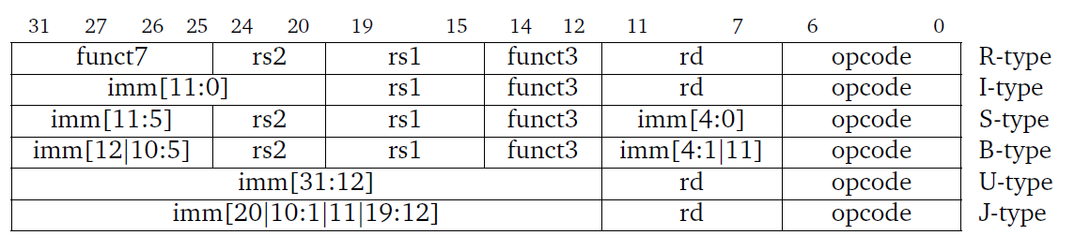
Кодирование инструкций RISC-V

Slide 8
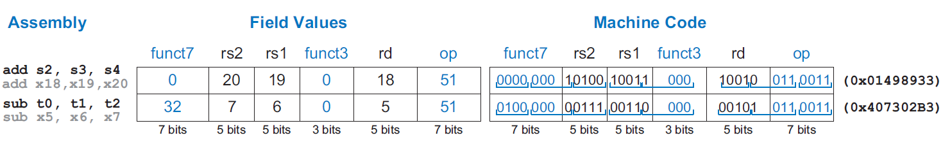
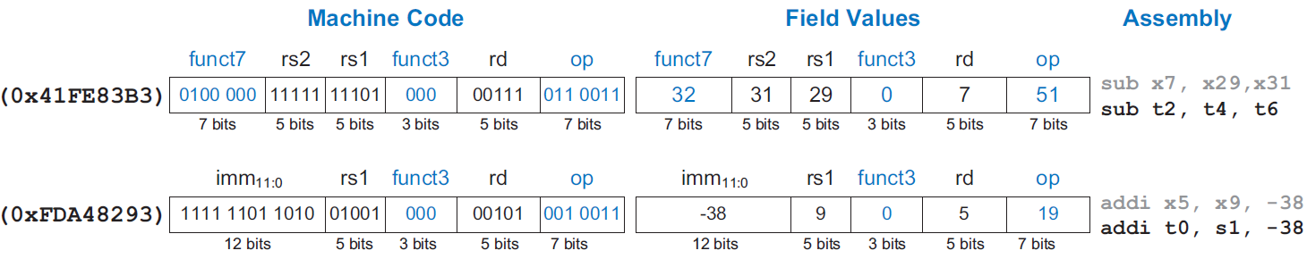
Кодирование инструкций RISC-V

Slide 9
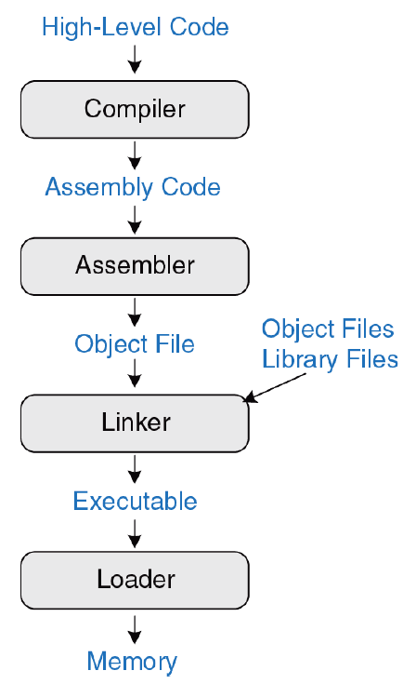
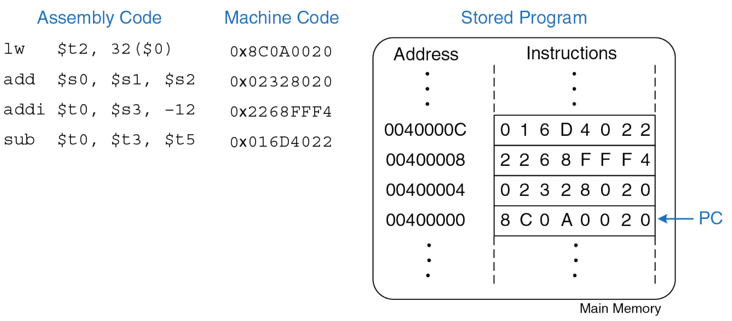
Представление программы в памяти

Slide 10
– физическая модель, которая устанавливает состав, порядок и принципы взаимодействия основных функциональных частей процессора (структурная организация)

Slide 11
Микроархитектуры
Однотактная
выполняет одну инструкцию за один такт

Slide 12
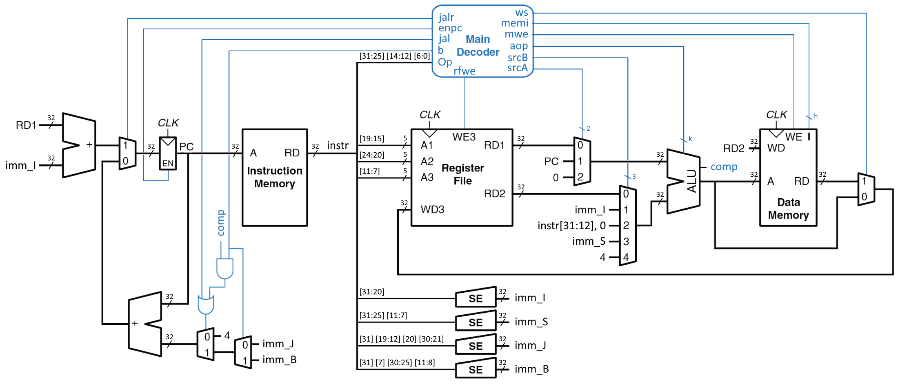
lw
наибольший критический путь у инструкции lw

Slide 13
add
крит. путь lw > add

Slide 14
Микроархитектуры
Однотактная
выполняет одну инструкцию за один такт
Многотактная
выполняет одну инструкцию за несколько более коротких тактов

Slide 15
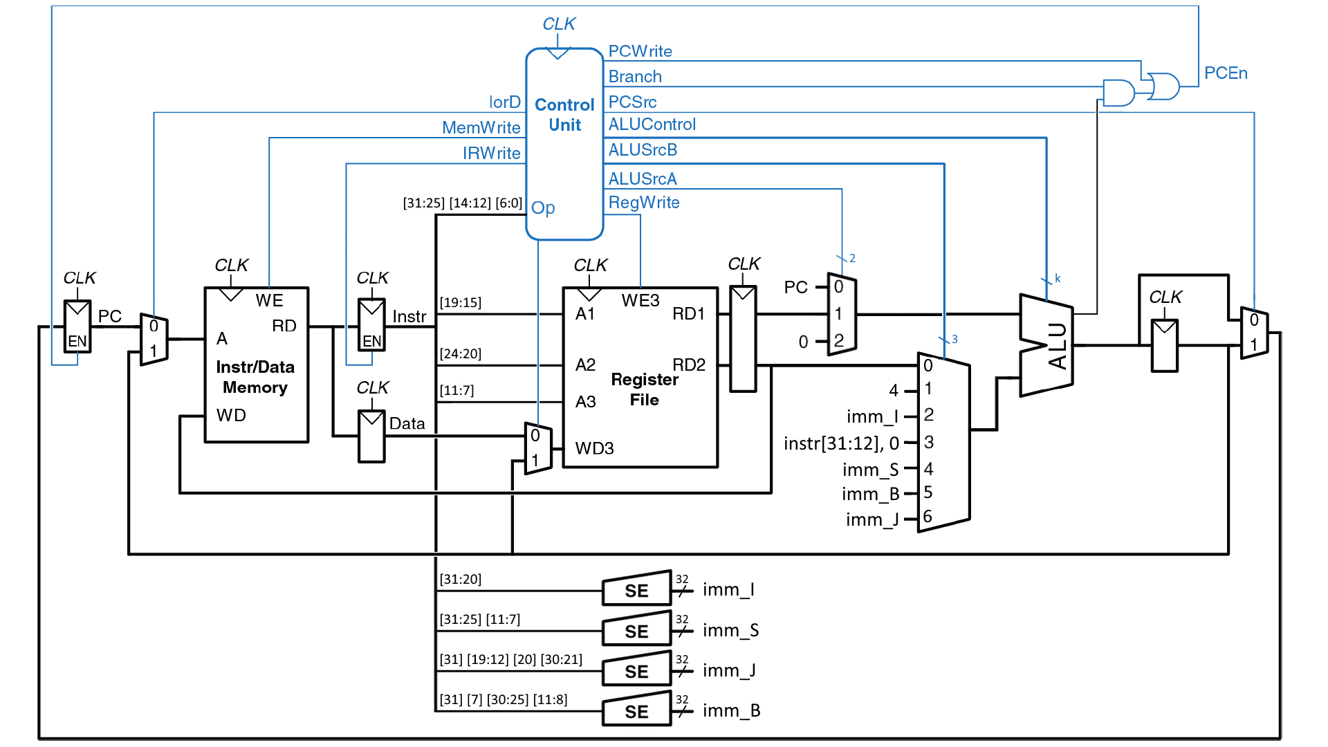

Slide 16
Микроархитектуры
Однотактная
выполняет одну инструкцию за один такт
Многотактная
выполняет одну инструкцию за несколько более коротких тактов
Конвейерная
результат применения принципа конвейерной обработки к однотактной микроархитектуре

Slide 17
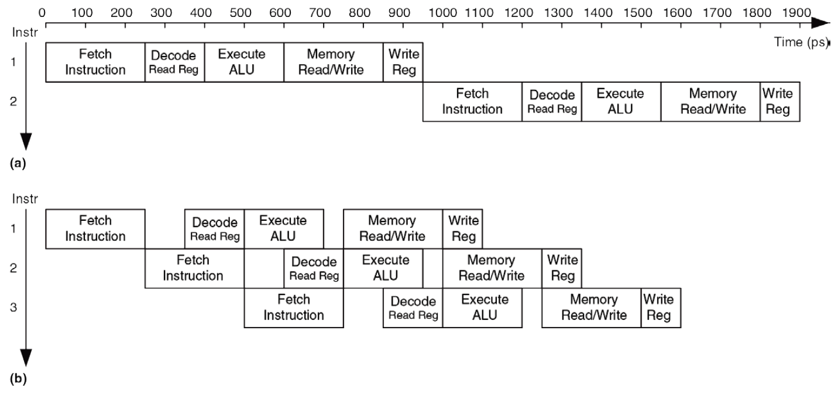

Slide 18
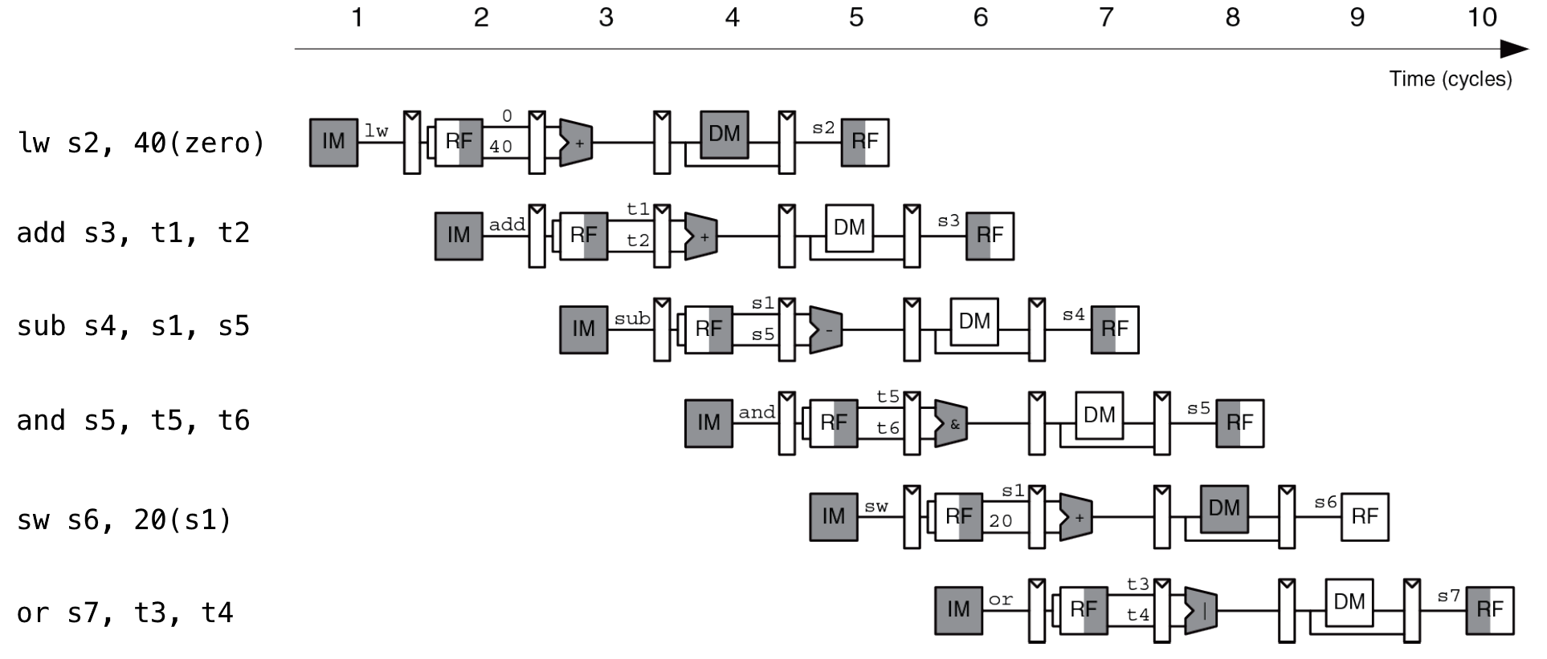
Конвейер команд

Slide 19
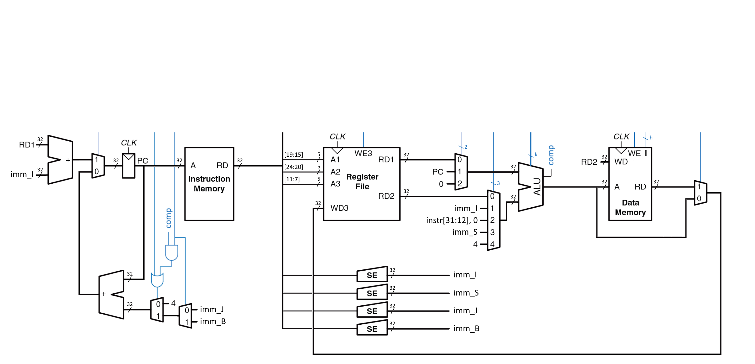
Однотактный тракт данных

Slide 20
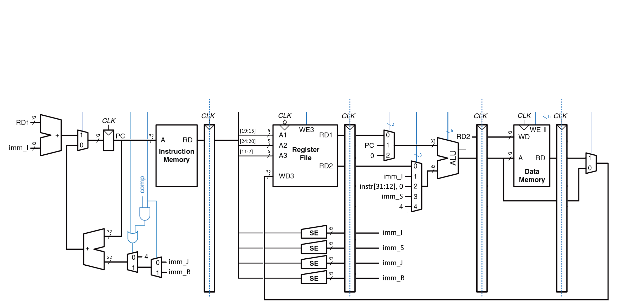
Конвейерный тракт данных
Fetch
Decode
Execute
Memory
Writeback

Slide 21

Пример
li a0, 1
li a0, 1
li a1, 2
addi s1, s2, -8
add t1, t2, t3
sw a1, 4(sp)
jal ra, sum
lw a1, 4(sp)
jal ra, sum
lw ra, 0(sp)
addi sp, sp, 8
pc →
Fetch
Decode
Execute
Memory
Writeback

Slide 22
Пример
li a1, 2
li a0, 1
li a0, 1
li a1, 2
addi s1, s2, -8
add t1, t2, t3
sw a1, 4(sp)
jal ra, sum
lw a1, 4(sp)
jal ra, sum
lw ra, 0(sp)
addi sp, sp, 8
pc →
Fetch
Decode
Execute
Memory
Writeback

Slide 23
Пример
addi s1, s2, -8
li a1, 2
li a0, 1
li a0, 1
li a1, 2
addi s1, s2, -8
add t1, t2, t3
sw a1, 4(sp)
jal ra, sum
lw a1, 4(sp)
jal ra, sum
lw ra, 0(sp)
addi sp, sp, 8
pc →
Fetch
Decode
Execute
Memory
Writeback

Slide 24
Пример
add t1, t2, t3
addi s1, s2, -8
li a1, 2
li a0, 1
li a0, 1
li a1, 2
addi s1, s2, -8
add t1, t2, t3
sw a1, 4(sp)
jal ra, sum
lw a1, 4(sp)
jal ra, sum
lw ra, 0(sp)
addi sp, sp, 8
pc →
Fetch
Decode
Execute
Memory
Writeback

Slide 25
Пример
sw a1, 4(sp)
add t1, t2, t3
addi s1, s2, -8
li a1, 2
li a0, 1
li a0, 1
li a1, 2
addi s1, s2, -8
add t1, t2, t3
sw a1, 4(sp)
jal ra, sum
lw a1, 4(sp)
jal ra, sum
lw ra, 0(sp)
addi sp, sp, 8
pc →
Fetch
Decode
Execute
Memory
Writeback

Slide 26
Конвейерный тракт данных (-)

Slide 27

Конвейерный тракт данных (+)

Slide 28
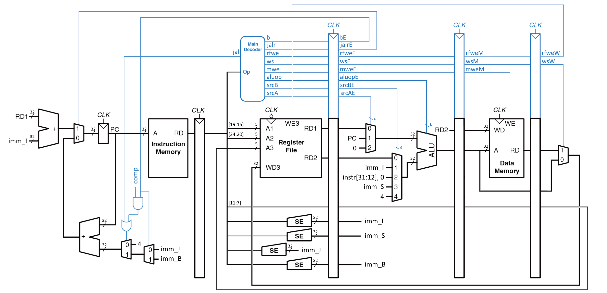

Slide 29
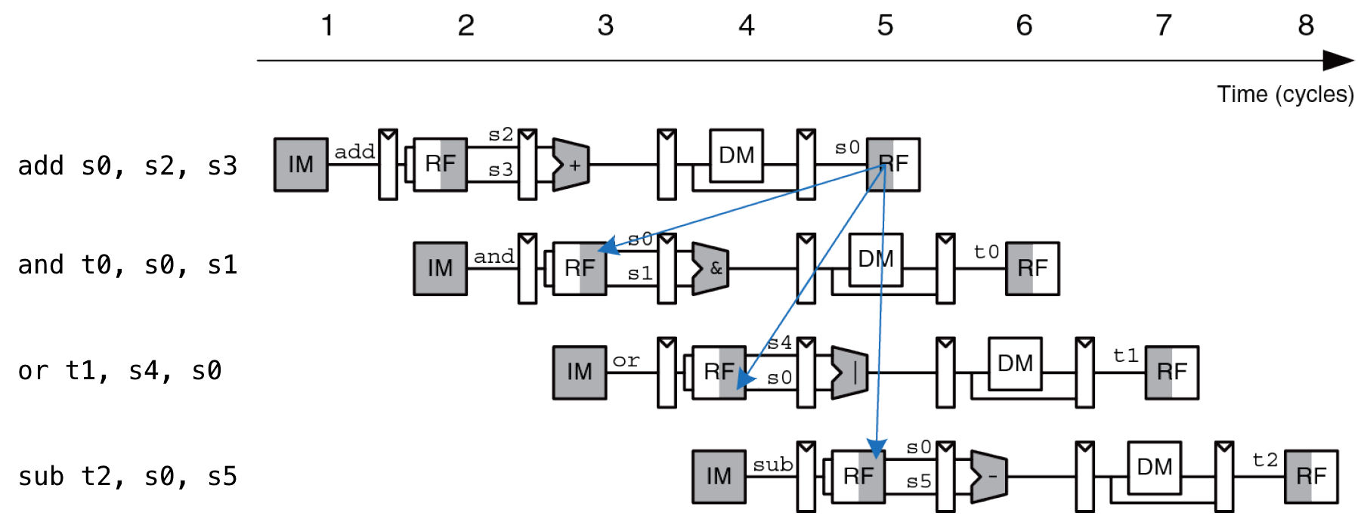
Конфликт по данным

Slide 30
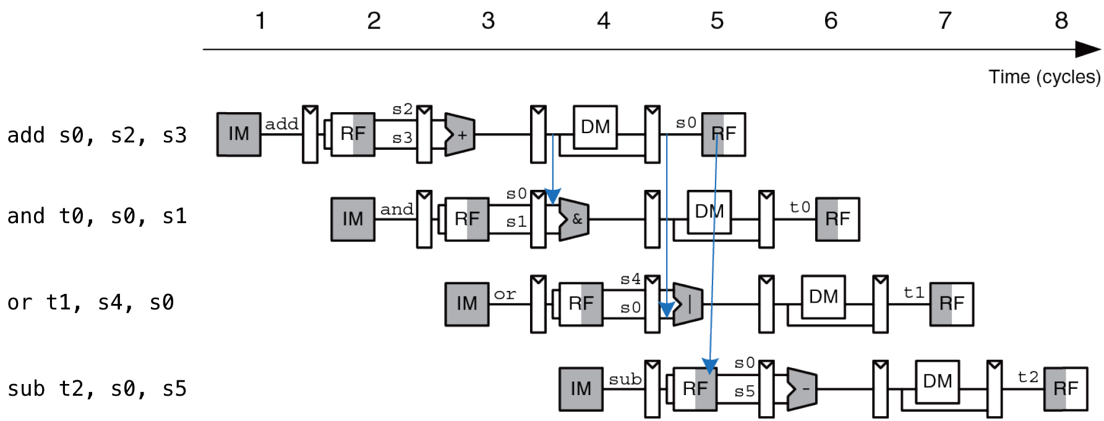
Конфликт по данным

Slide 32
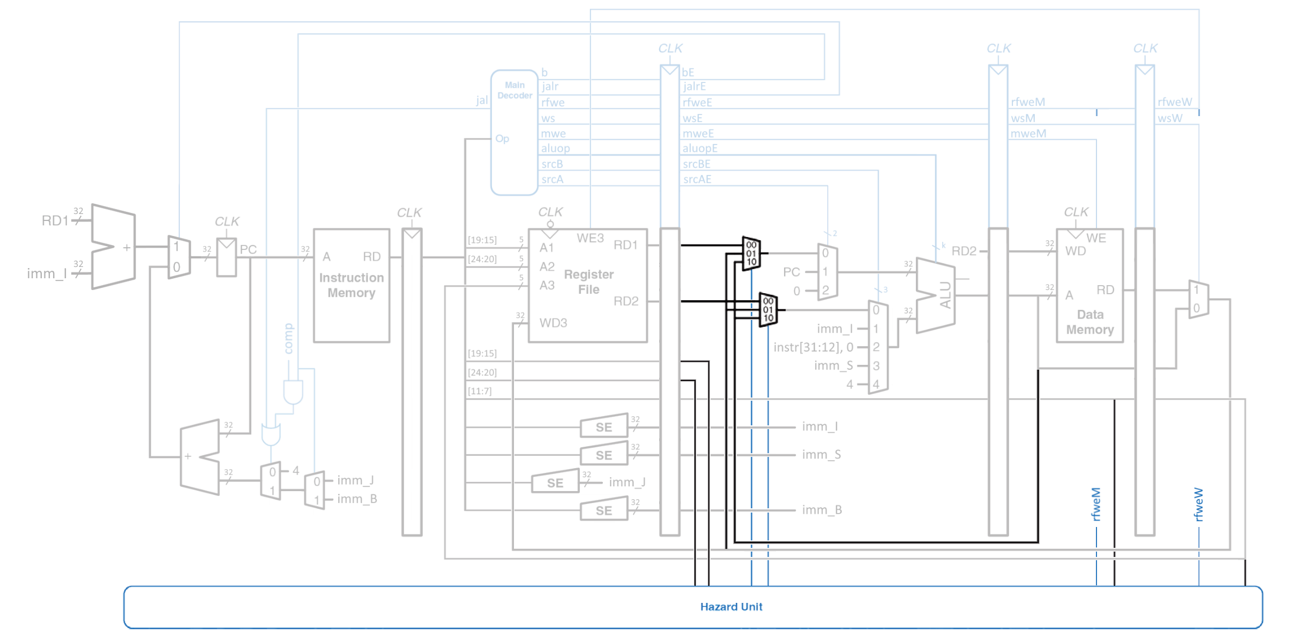

Slide 36
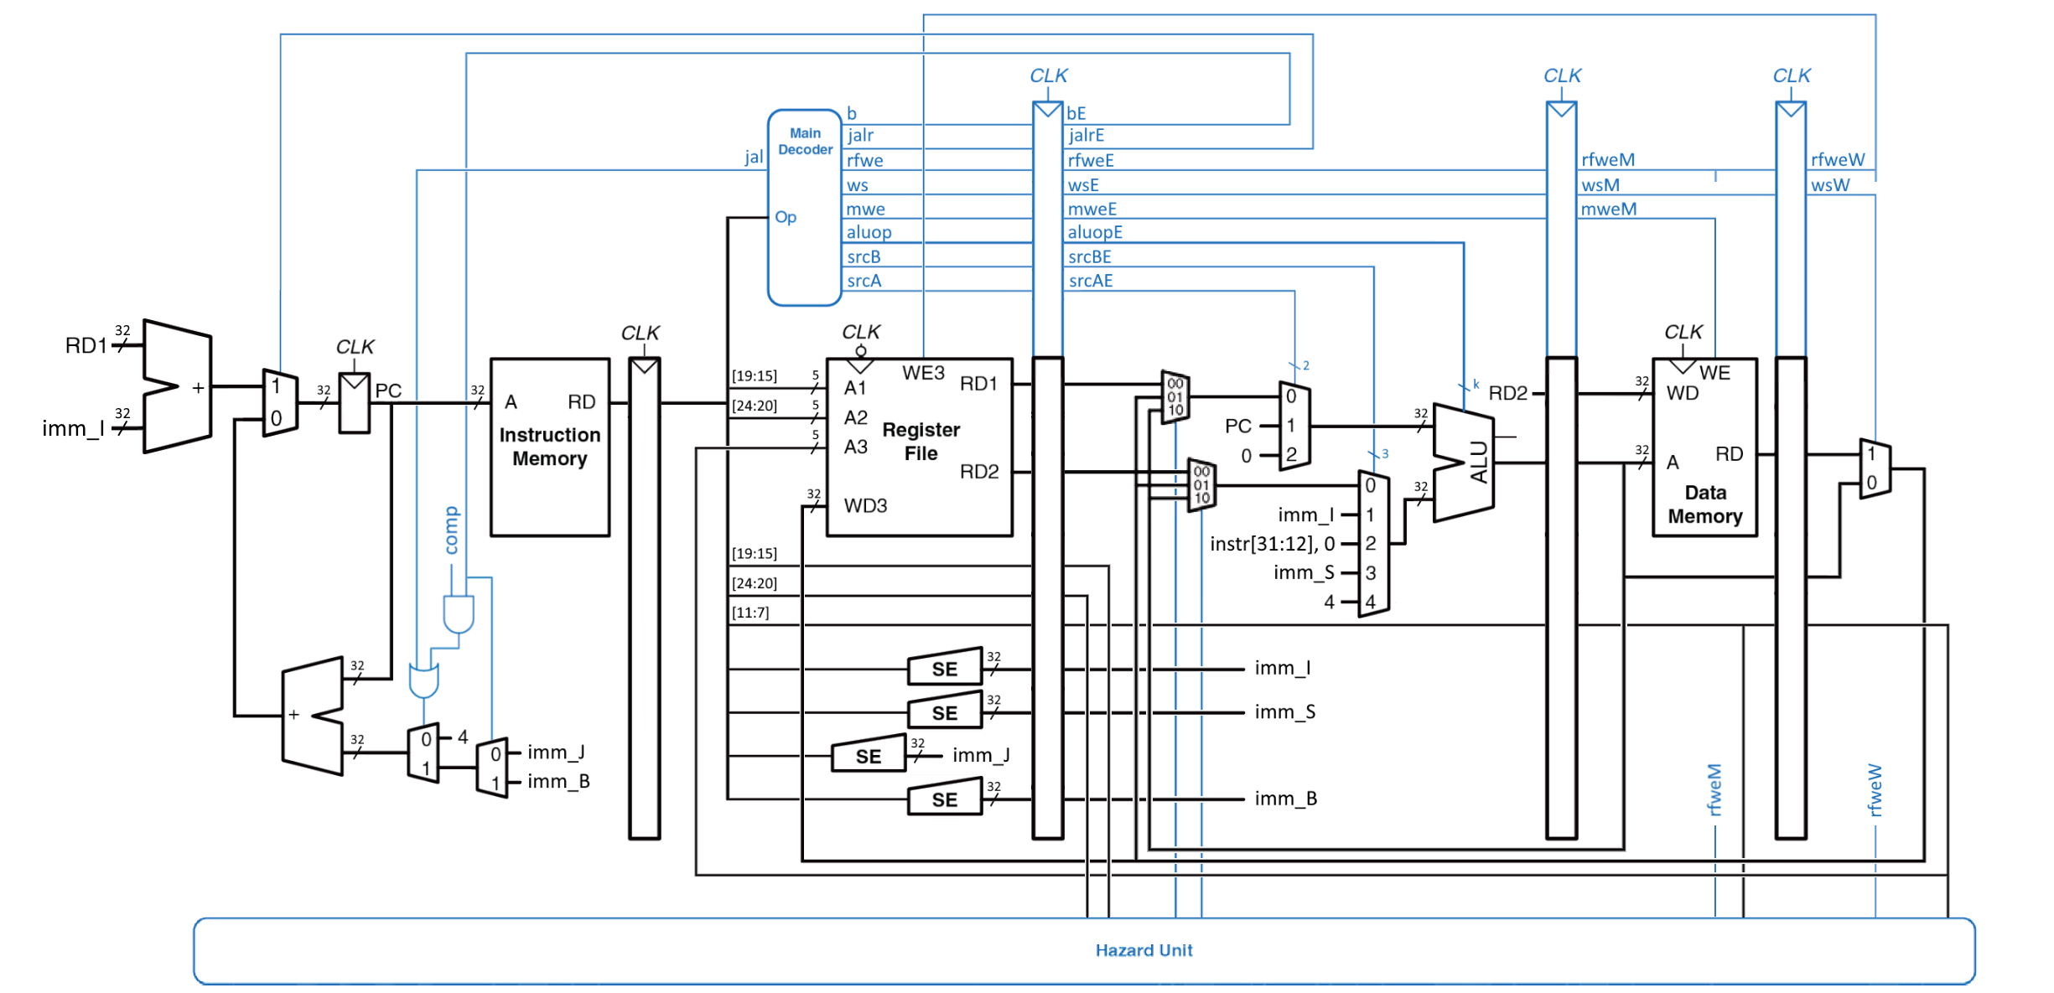

Slide 37
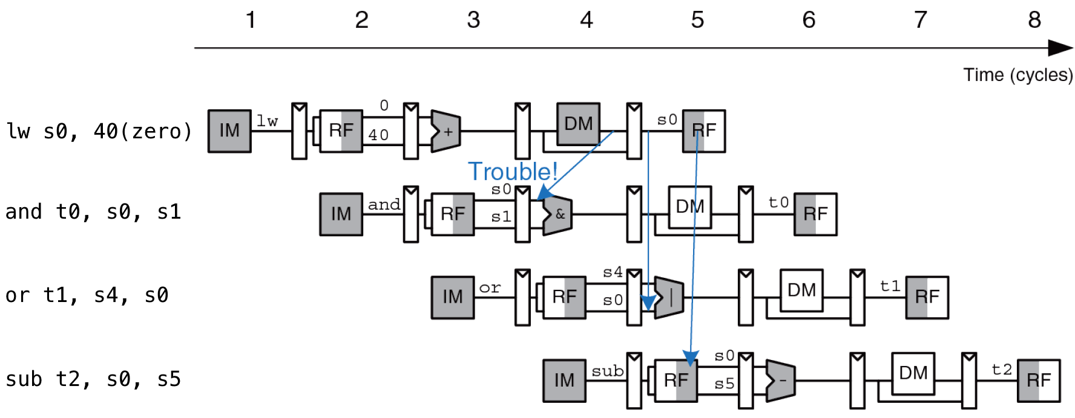
Конфликт по данным

Slide 38
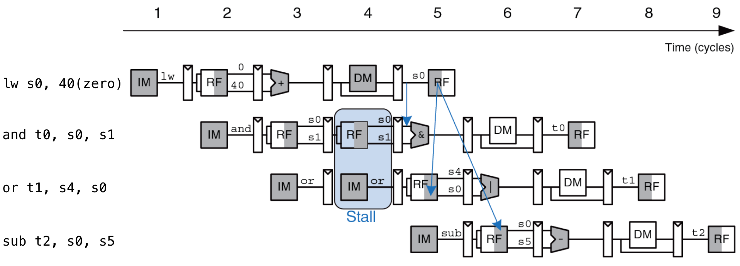
Конфликт по данным

Slide 40
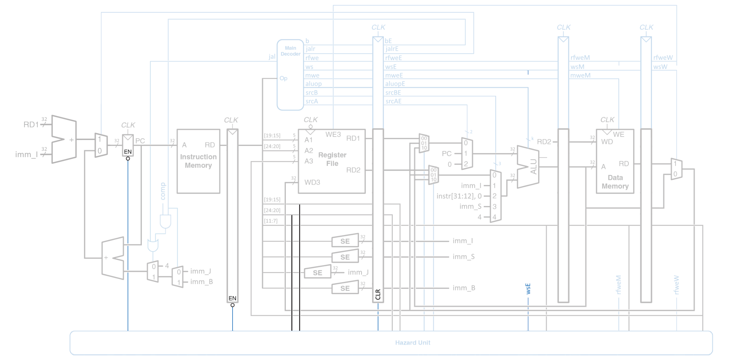

Slide 42
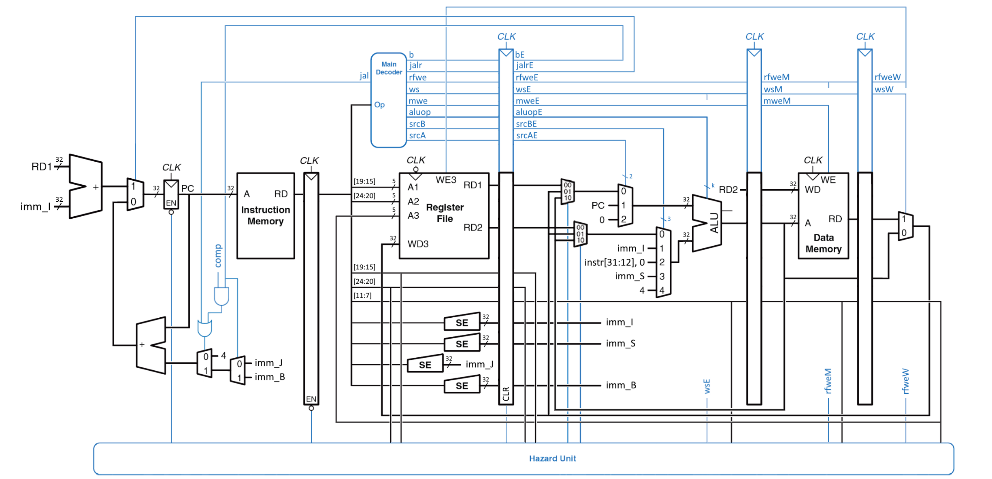
+

Slide 43
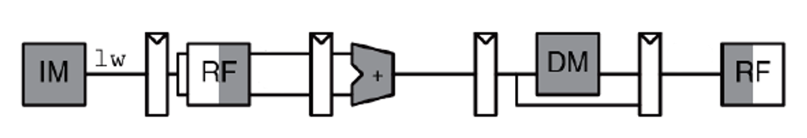
Конфликты конвейера
Структурные
По данным
По управлению
mul s1, s1
mul t2, t4
mul t1, t3
add s3, t1, t2
sub s4, s3, s1
or s5, s3, t2
if(a < b)
pc == {if or else}?

Slide 44
Производительность конвейера
Состояние ожидания – конвейер пропускает один или несколько тактов из-за того, что не готовы операнды
Состояние простоя – конвейер пропускает один или несколько тактов потому, что данный этап конвейера не используется в данной команде
Nконв = Nидеальный + Nстр + Nдан + Nупр

Slide 45
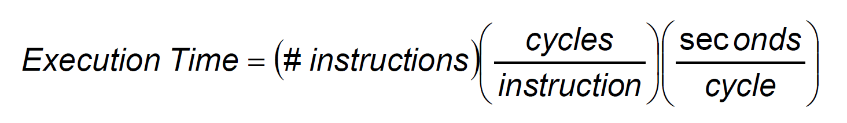
Оценка производительности
1.15

Slide 46
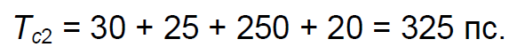
Оценка производительности
Однотактный
Многотактный

Slide 47
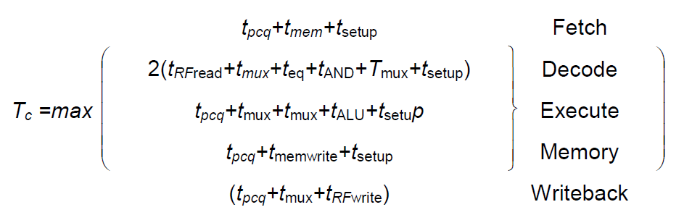
Оценка производительности
Конвейерный
Tc3 = 550 пс.

